Slide 1
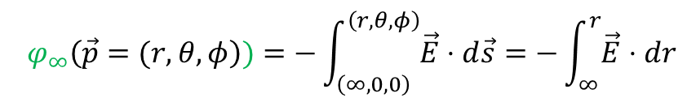
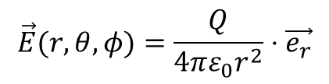
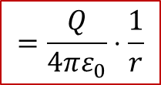
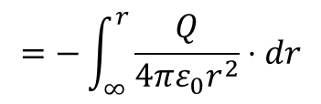
Potential einer Punktladung
$$\vec{E}(r,θ,φ)=\frac{Q}{4πε_{0}r^{2}}⋅\vec{e_{r}}$$
$$φ_{∞}\left(\vec{p}=(r,θ,φ\right))=−\int_{\left(∞,0,0\right)}^{\left(r,θ,φ\right)}{\vec{E}⋅d\vec{s}}=−\int_{∞}^{r}{\vec{E}⋅dr}$$
Q
$$=−\int_{∞}^{r}{\frac{Q}{4π{ε_{0}r}^{2}}⋅dr}$$
$$=\frac{Q}{4πε_{0}}⋅\frac{1}{r}$$

Slide 2
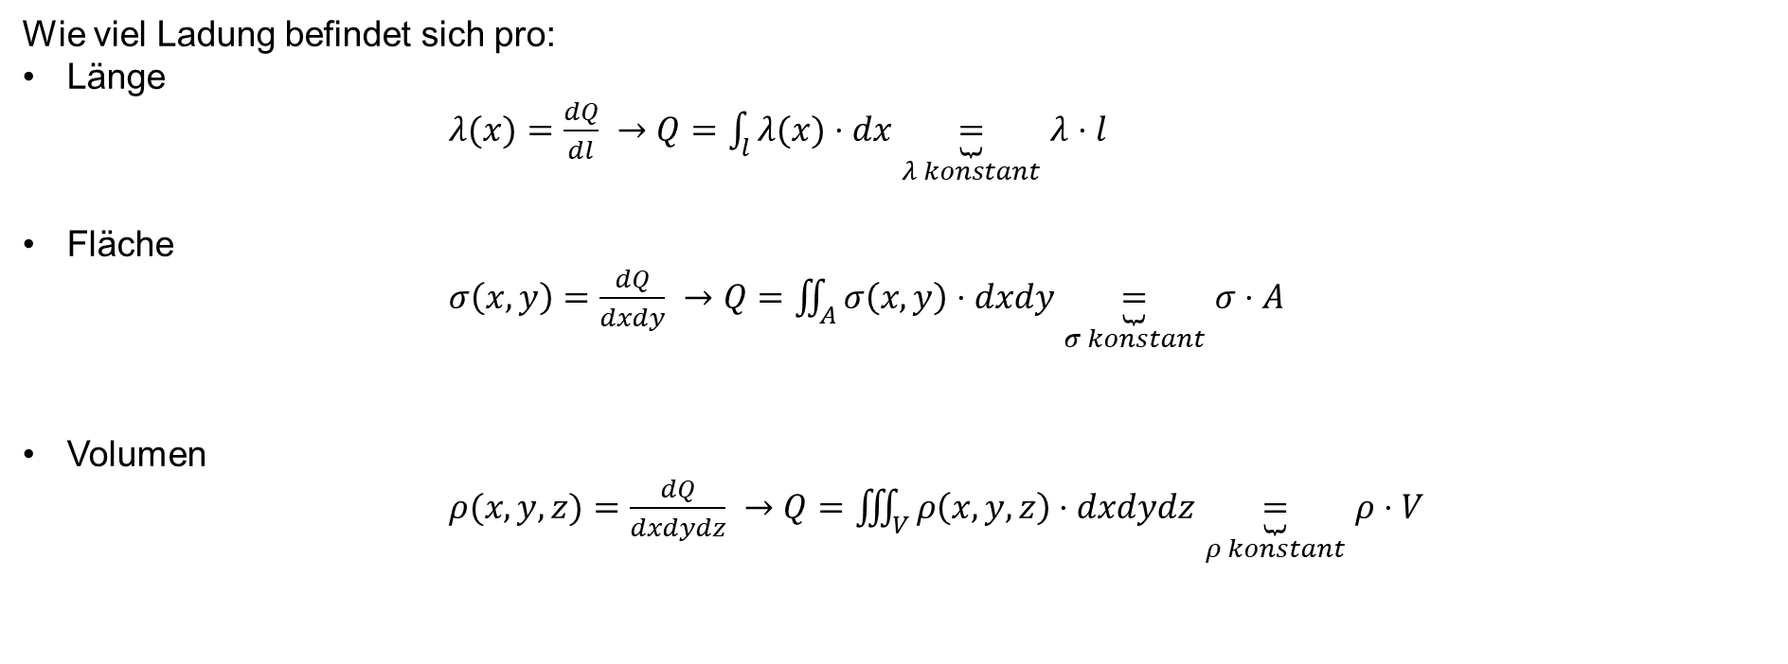
Ladungsdichten
Wie viel Ladung befindet sich pro:
Länge $λ(x)=\frac{dQ}{dl} →Q=\int_{l}{λ(x)⋅dx}\underset{λ konstant}{\underbrace{=}}λ⋅l$
Fläche $σ\left(x,y\right)=\frac{dQ}{dxdy} →Q=\iint_{A}{σ\left(x,y\right)⋅dxdy}\underset{σ konstant}{\underbrace{=}}σ⋅A$
Volumen $ρ(x,y,z)=\frac{dQ}{dxdydz} →Q=\iiint_{V}{ρ\left(x,y,z\right)⋅dxdydz}\underset{ρ konstant}{\underbrace{=}}ρ⋅V$

Slide 3
Ladungsdichten
Wie viel Ladung befindet sich pro:
Länge $λ(x)=\frac{dQ}{dl} →Q=\int_{l}{λ(x)⋅dx}\underset{λ konstant}{\underbrace{=}}λ⋅l$
Fläche $σ\left(x,y\right)=\frac{dQ}{dxdy} →Q=\iint_{A}{σ\left(x,y\right)⋅dxdy}\underset{σ konstant}{\underbrace{=}}σ⋅A$
Volumen $ρ(x,y,z)=\frac{dQ}{dxdydz} →Q=\iiint_{V}{ρ\left(x,y,z\right)⋅dxdydz}\underset{ρ konstant}{\underbrace{=}}ρ⋅V$

Slide 4
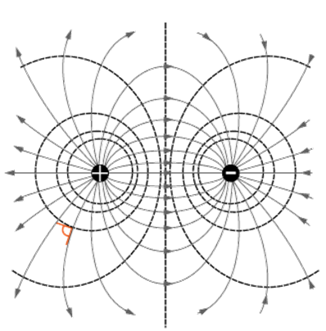
Feldlinien
Geben an, wohin sich eine Ladung im Feld bewegen würde
Gehen von + zu -
Schneiden sich nie
«Versuchen den gegenseitigen Abstand zu Maximieren»
Stehen senkrecht auf Äquipotentialflächen

Slide 5
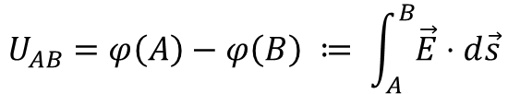
Spannung
Potentialunterschied von Punkt B gegenüber Punkt A
$$U_{AB}=φ\left(A\right)−φ\left(B\right) ≔ \int_{A}^{B}{\vec{E}⋅d\vec{s}}$$
Ist unabhängig vom gewählten Weg

Slide 6
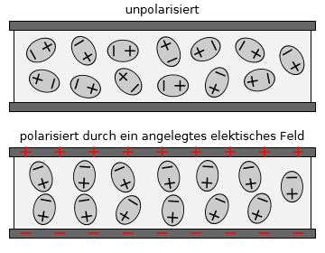
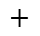
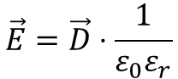
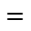
Elektrisches Feld und die elektrische Flussdichte
Durch die Plattenladungen und die von ihnen erzeugte elektrische Flussdichte wird das Material polarisiert
Dadurch bildet sich ein schwaches Feld in entgegengesetzte Richtung auf
Dieses Gegenfeld überlagert sich mit dem D-Feld, weshalb das resultierende Feld, das elektrische Feld, abgeschwächt wird!
Gegenfeld durch Polarisation
D-Feld
E-Feld
$$+$$
$$=$$
$$\vec{E}=\vec{D}⋅\frac{1}{ε_{0}ε_{r}}$$

Slide 7
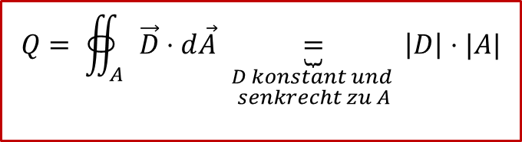
Gausssches Gesetz
$$Q= ∯_{A}{\vec{D}⋅d\vec{A} }\underset{\begin{aligned}D konstant und \\ senkrecht zu A\end{aligned}}{\underbrace{=}}\left|D\right|⋅|A|$$

Slide 8
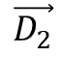
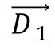
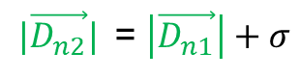
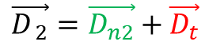
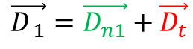
Verhalten von Feldgrössen bei Randflächen
$$\vec{D_{ 1}}=\vec{D_{n1}}+\vec{D_{t}}$$
$$\vec{D_{ 1}}$$
$$\vec{D_{2}}$$
$$\vec{D_{ 2}}=\vec{D_{n2}}+\vec{D_{t}}$$
$|\vec{D_{n2}}|$= $\left|\vec{D_{n1}}\right|+σ$
Fliesst ein Elektrisches Flussdichte durch eine geladene Fläche,
so verändert sich nur die Länge der Normalkomponente um die Flächenladungsdichte

Slide 9
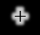
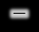
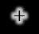
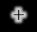
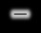
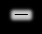

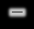
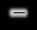

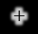
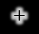
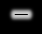
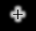
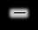
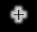
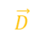

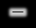
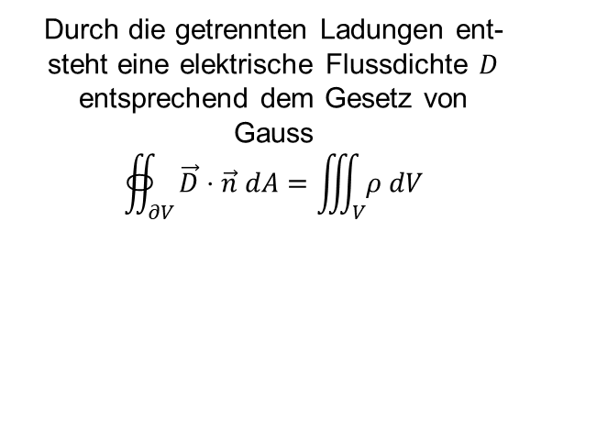
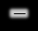
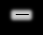
Herleitung der Felder im Kondensator
Salopp: D-Feldlininen verbinden die positiven und die negativen Ladungen!
1
$$ε_{r1}$$
$$ε_{r2}$$
2
$$+$$
$$ε_{r1}$$
$$ε_{r2}$$
$$−$$
3
$$+$$
$$ε_{r1}$$
$$ε_{r2}$$
$$−$$
$$+$$
$$−$$
$$+$$
$$−$$
$$\vec{D}$$
$$+$$
$$−$$
$$+$$
$$−$$
$$+$$
$$−$$
$$+$$
$$−$$
$$+$$
$$−$$
$$+$$
$$−$$
$$+$$
$$−$$
$$+$$
$$−$$
$$+$$
$$−$$
$$+$$
$$−$$
$$+$$
$$−$$
$$+$$
$$−$$
$$U=0 \text{V}$$
$$U$$
$$U$$
Kondensator ist entladen.
Keine Felder, keine Spannung,
keine Energie gespeichert.
Spannung wird angelegt.
Freie Elektronen im Metall wandern von der einen Platte auf die andere. Ein Strom fliesst, Ladung baut sich auf!
Durch die getrennten Ladungen ent- steht eine elektrische Flussdichte $D$ entsprechend dem Gesetz von Gauss $$∯_{∂V}{\vec{D}⋅\vec{n} dA=\iiint_{V}{ρ dV}}$$

Slide 10
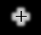
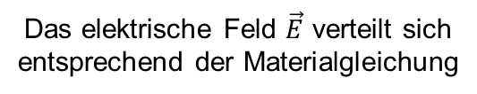
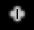
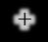

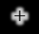
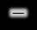
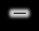
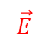
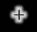
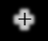

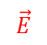
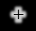
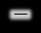
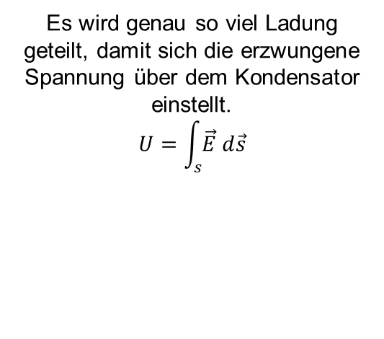






Herleitung der Felder im Kondensator
4
$$+$$
$$ε_{r1}$$
$$ε_{r2}$$
$$−$$
5
$$+$$
$$ε_{r1}$$
$$ε_{r2}$$
$$−$$
$$+$$
$$−$$
$$\vec{D}$$
$$\vec{E}$$
$$+$$
$$−$$
$$\vec{D}$$
$$+$$
$$−$$
$$+$$
$$−$$
$$\vec{E}$$
$$+$$
$$−$$
$$+$$
$$−$$
$$+$$
$$−$$
$$+$$
$$−$$
$$+$$
$$−$$
$$+$$
$$−$$
$$+$$
$$−$$
$$+$$
$$−$$
$$+$$
$$−$$
$$+$$
$$−$$
$$\left(ε_{r1}<ε_{r2}\right)$$
$$\left(ε_{r1}<ε_{r2}\right)$$
$$U$$
$$U$$
Das elektrische Feld $\vec{E}$ verteilt sich entsprechend der Materialgleichung
Es wird genau so viel Ladung geteilt, damit sich die erzwungene Spannung über dem Kondensator einstellt.
$$U=\int_{s}{\vec{E} d\vec{s}}$$
$$\vec{D}=ε⋅\vec{E}$$

Slide 11





Kapazität C
Wie viel Ladung Q sammelt sich auf den Platten an, wenn eine bestimmte Spannung U angelegt wird?
$$C≔\frac{Q}{U}$$
$$\vec{E}$$
$$Q=C⋅U$$
Für den Plattenkondensator gilt:
$$C=ε\frac{A}{d}$$
$$U$$

Slide 12










Netzwerke und Energie
Serienschaltung
Parallelschaltung
Energie im Kondensator
$$W=\frac{1}{2}\iiint_{V}{\vec{D}\vec{E} dV}=\frac{1}{2}ε\iiint_{V}{{\vec{E}}^{2} dV}∝{\vec{E}}^{2}∝U^{2}$$
$$U_{ges}$$
$$C_{ges}$$
$$U_{ges}$$
$$C_{ges}$$
Mit der Definition der Kapazität vereinfacht sich dieser Term zu:
$$C_{\text{tot}}=\frac{C_{1}C_{2}}{C_{1}+C_{2}}$$
$$C_{\text{tot}}=C_{1}+C_{2}$$
$$W=\frac{1}{2}QU=\frac{1}{2}CU^{2}$$
Gleiche Ladung auf allen Platten!!
Gleiche Spannung über allen Platten!!

Slide 13





Recap: Elektrisches Feld
Punktladung:
$$\vec{E}\left(r\right)=\frac{Q}{4πεr^{2}}⋅{\vec{e}}_{r}$$
$$\vec{E}\left(x,y,z\right)= \left\{\begin{aligned}\frac{Q}{2Aε}⋅\vec{e_{x}} , y>y_{0} \\ −\frac{Q}{2Aε}⋅\vec{e_{x}}, y<y_{0}\end{aligned}\right.$$
$$\vec{E}$$
Platte im freien Raum:
$$\vec{E}$$
$$\vec{E}\left(x,y,z\right)= \frac{Q}{Aε}⋅\vec{e_{d}}=\frac{U}{d}⋅\vec{e_{d}}$$
Plattenkondensator
$$U_{AB}$$

Slide 14






Recap: Spannung
$$U_{AB}=\int_{γ_{AB}}{\vec{E}\left(\vec{r}\right)⋅d\vec{s}}$$
Weg : $γ$
$$\vec{E}$$
E-Feld und Weg Parallel
$$U_{AB}=\int_{r_{a}}^{r_{b}}{E\left(r\right)⋅dr}$$
E-Feld Konstant auf Weg
$$U_{AB}$$
$$\left|U_{AB}\right|=\left|\vec{E}\right|⋅l$$
Die Spannung ist unabhängig vom gewählten Weg!
$→$Eindeutig durch die Punkte A und B definiert

Slide 15




Recap: Satz von Gauss (D-Feld)
$$Q= ∯_{A}{\vec{D}\left(\vec{r} \right)⋅d\vec{A}}$$
$$A_{eff}$$
$$\vec{E}$$
Hüllfläche
D Feld steht senkrecht auf Fläche
$$\left|Q\right|=\left|\vec{D}\left(r\right)\right|⋅A_{eff}$$
$$U$$
Fläche durch welche das Feld durchfliesst

Slide 16








D-Feld Konstant (= $\frac{Q_{Platte}}{A_{Platee}}$)
E-Feld Konstant (= $\frac{U}{d}$)
$$ε_{r2}$$
$$ε_{r1}$$
$$ε_{r2}$$
$$U$$
$$ε_{r1}$$
$$U$$

Slide 17

Strom
Bewegte Ladungsträger bezeichnen wir als Strom
Stromstärke = Anzahl Ladungsträger pro Zeit
3 s
2 s
1 s
0 s
$$I=\frac{4⋅e }{3 s}=\frac{4}{3}⋅\frac{e}{s}=\frac{4}{3}⋅\frac{1.6⋅{10}^{−19}As}{s} =2.13⋅{10}^{−19}A$$

Slide 18


Fliesst ein E-Feld durch ein Metall mit Elektronen, so verspüren diese eine Kraft und bewegen sich in
Richtung des E-Feldes
$$\vec{J}=κ⋅\vec{E}$$
Abhängig vom Material
$$I=\iint_{A}{\vec{j}}⋅d\vec{A} →I=j⋅A_{eff}$$

Slide 19






Widerstand
$$R=\frac{U}{I}=\frac{\int_{A}^{B}{\vec{E}d\vec{s}}}{\iint_{A}{κ\vec{E}}d\vec{A}}$$
$$I$$
$$U$$
$$R$$
E Feld Konstant, Weg parallel, Fläche Senkrecht
$$ρ≔\frac{1}{κ}$$
$$R= \frac{1}{κ}⋅\frac{E⋅l}{E⋅A}=ρ⋅\frac{l}{A}$$

Slide 20











Widerstände
$$R_{1}$$
$$R_{2}$$
$$R_{n}$$
$$R_{ges}=(R_{1}||…|\left|R_{n}\right)={\left[\sum_{i}{{\frac{1}{R_{i}}}_{}}\right]}^{−1}$$
$$R_{ges}=\sum_{i}{R_{i}}$$
$$R_{1}$$
$$R_{2}$$
$$R_{n}$$
$$R_{ges}≥ \max\left\{R_{1},…,R_{n}\right\}$$
$$R_{ges}$$
$$R_{ges}≤\min\left\{R_{1},…,R_{n}\right\}$$
PVK ET1 | FS 2018

Slide 21






Maschenregel
$$U_{ges}$$
$$U_{ges}$$
$$U_{ges}$$
$$U_{ges}$$
$$0=\sum_{\text{M}\text{asche}}{U_{i}}$$
Entlang einer Masche addieren sich alle Spannungen zu Null!
Spannungen über parallelen Elemente
Ist gleich Gross
21

Slide 22


Knotenregel
$$0=\sum_{\text{K}\text{noten}}{I_{i}}$$
In einen Knoten muss gleich viel Strom rein wie raus fliessen!
Ladungserhaltungssatz
22

Slide 23






Widerstände
Serienschaltung
Parallelschaltung
$$R_{1}$$
$$R^{⋆}$$
$$R_{1}$$
$$R_{2}$$
$$R^{⋆}$$
$$R_{2}$$
$$R^{⋆}=\sum_{i}{R_{i}}$$
$$\frac{1}{R^{⋆}}=\sum_{i}{\frac{1}{R_{i}}}$$
$$R^{⋆}=\frac{R_{1}R_{2}}{R_{1}+R_{2}}$$
(Spezialfall für zwei Widerstände!)

Slide 24







Spannungsteiler
$$U_{R1}=\frac{R_{1}}{\sum_{i}{R_{i}}}⋅U_{ges}$$
$$R_{1}$$
$$U_{R_{1}}$$
$$U_{ges}$$
$$R_{2}$$
$$U_{R_{x}}=\frac{R_{x}}{\sum_{i}{R_{i}}}⋅U_{ges}$$
$$U_{R_{1}}=\frac{R_{1}}{R_{1}+R_{2}}⋅U_{ges}$$
$$R_{n}$$
Fliesst der gleiche Strom durch mehrere Widerstände, so sind die Teilspannungen
an einem Widerstand proportional zur Gesamtspannung

Slide 25









Stromteiler
$$I_{1}=I_{ges}⋅\frac{\frac{1}{R_{1}}}{{\left(\sum_{i}{\frac{1}{R_{i}}}\right)}^{−1}}=I_{ges}⋅\frac{S_{1}}{\sum_{i}{S_{i}}}$$
$$I_{ges}$$
$$I_{1}$$
$$I_{2}$$
$$I_{n}$$
$$R_{1}$$
$$R_{2}$$
$$R_{n}$$
$$I_{Rx}=\frac{S_{x}}{\sum_{i}{S_{i}}}⋅I_{ges}$$
$$I_{R1}=\frac{R_{2}}{R_{1}+R_{2}}⋅I_{ges}$$
(Spezialfall für zwei Widerstände!)
$$I_{ges}$$
Teilt sich ein Strom in mehrere Widerstände auf, so teilen sich die Teilströme gemäss den Leitwerten auf

Slide 26










Allgemein
Gleichungen welche wir anschauen, gelten meist über einem Bauelement
Beispiel: $U=R⋅I$
Beispiel Leistung: $P=U⋅I$
$$R_{i}$$
$$I_{1}$$
$$U_{1}$$
$$U$$
$$R_{1}$$
Es gilt über dem Widerstand $R_{1}$: $$U_{1}=R_{1}⋅I_{1}$$
Es gilt über dem Widerstand $R_{1}$: $$P_{1}=U_{1}⋅I_{1}=\frac{U_{1}^{2}}{R_{1}}={\left(U⋅\frac{R_{1}}{R_{i}+R_{1}}\right)}^{2}⋅\frac{1}{R_{1}}$$

Slide 27
Recap: Theorem von Norton und Thévenin
Jedes Netzwerk, dass aus linearen Bauteilen besteht und 2 Klemmen besitzt,
lässt sich als reale Quelle darstellen.
Leerlaufspannung
Théveninäquivalent:
Darstellung als Spannungsquelle
Kurzschlussstrom
Nortonäquivalent:
Darstellung als Stromquelle

Slide 28


Recap: Berechnung des Innenwiderstandes
Setze alle Quellen zu 0
Forme Netzwerk solange um, bis nur noch ein Widerstand zwischen den Klemmen vorhanden ist
$$R_{i} =(R_{3}||R_{2}+R_{1})$$

Slide 29





Recap: Berechnung der Leerlaufspannung / Kurzschlussstrom
$$U_{LL}$$
$$I_{ks}$$
$$U_{LL}=R_{I}⋅I_{ks}$$
$$U_{LL}$$
$$I_{ks}$$

Slide 30


Netzwerkanalyse
Berechne $R_{i}$ und $U_{LL}$

Slide 31


Recap: Stromdichte und Strom
Stromdichte $|\vec{J}$| beschreibt die Anzahl Ladungen welche in einer gewissen Zeit durch eine Fläche fliessen
Es gilt: $\vec{J}=κ⋅\vec{E}$
$I=∬\vec{J}⋅d \vec{A}→ I=J⋅A_{eff}$
Stromdichte J
Strom I
I
$$J=\frac{I}{A_{eff}}=\frac{I}{π r^{2}}$$

Slide 32

Stromleitungsmechanismen
$\vec{E}$ (von Aussen angelegt)
+
-
-
-
-
+
-
+
-
-
-
+
+
-
-
+

Slide 33







Negative Ladungen bewegen sich gegen das E-Feld
$${\vec{J}}_{−}∝μ_{−}⋅\left(−\vec{E}\right)⋅\left(−e\right)=μ_{−}e⋅\vec{E}$$
Positive Ladungen bewegen sich mit dem E-Feld
$${\vec{J}}_{+}∝μ_{+}e⋅\vec{E}$$
$$μ_{−}$$
-
+
$$μ_{+}$$
$μ_{x}=$ $Beweglichkeit im Material$
Strom $\vec{J}={\vec{J}}_{_}+{\vec{J}}_{+}$= $η z e \left(μ_{+}+μ_{−}\right)\vec{E}=κ⋅\vec{E}$
Sowohl die Positiven wie die Negativen Ladungen tragen zum Stromfluss bei.
$κ ≔η z e (μ_{+}+μ_{−})$

Slide 34







1. Faraday’sche Gesetz
« Die Stoffmenge, die an einer Elektrode während der Elektrolyse abgeschieden wird, ist proportional
zur elektrischen Ladung, die durch den Elektrolyten geschickt wird. »
$$m∝Q=I⋅t$$
$$m=\frac{A_{r }⋅u}{z⋅e}Q=\frac{A_{r }⋅u}{z⋅e}I⋅t$$
$$n=\frac{Q}{z⋅F}$$
$A_{r }$= Atomgewicht
$z$ = Wertigkeit (Anzahl Elektronen die an Bindung beteiligt sind)
$e$ = Elektronenladung
$u$ = atomare Masse $\left(=1.66⋅{10}^{−27}kg\right)$
$n=$ Anzahl Teilchen
$F=$Faraday Konstante (= 96’500 C/mol)

Slide 35




Superposition
Berechnen Sie das Magnetische Feld folgender Anordnung. Der Abstand der Leiterzentren zum Ursprung
sei a, der Radius R und es fliesse der Strom I
X
O
Feld eines Leiters im Ursprung in Zylinderkoordinaten
$$\vec{H}\left(ρ\right)= \left\{\begin{aligned}±\frac{I}{2πρ}⋅\frac{ρ^{2}}{R^{2}}⋅{\vec{e}}_{φ}, ρ<R \\ ±\frac{I}{2πρ}⋅{\vec{e}}_{φ}, p≥R\end{aligned}\right.$$
$$\vec{H}\left(x,y\right)= \left\{\begin{aligned}±\frac{I}{2π}⋅\frac{1}{R^{2}}⋅\left(\begin{matrix}−y \\ x\end{matrix}\right), {\left(x^{2}+y^{2}\right)}^{\frac{1}{2}}<R \\ ±\frac{I}{2π(x^{2}+y^{2})}⋅\left(\begin{matrix}−y \\ x\end{matrix}\right) ,{\left(x^{2}+y^{2}\right)}^{\frac{1}{2}}≥R\end{aligned}\right.$$
$$ρ=\sqrt{x^{2}+y^{2}}$$
$${\vec{e}}_{φ}=\frac{1}{ρ}⋅\left(\begin{matrix}−y \\ x\end{matrix}\right)$$

Slide 36

Superposition
Berechnen Sie das Magnetische Feld folgender Anordnung. Der Abstand der Leiterzentren zum Ursprung
sei a, der Radius R und es fliesse der Strom I
y
X
x
$$\vec{H_{1}}\left(x,y\right)= \left\{\begin{aligned}−\frac{I}{2π}⋅\frac{1}{R^{2}}⋅\left(\begin{matrix}−y \\ x+a\end{matrix}\right), { \left({(x+a)}^{2}+y^{2}\right)}^{\frac{1}{2}}<R \\ −\frac{I}{2π({(x+a)}^{2}+y^{2})}⋅\left(\begin{matrix}−y \\ x+a\end{matrix}\right) , {\left({(x+a)}^{2}+y^{2}\right)}^{\frac{1}{2}}≥R\end{aligned}\right.$$

Slide 37

Superposition
Berechnen Sie das Magnetische Feld folgender Anordnung. Der Abstand der Leiterzentren zum Ursprung
sei a, der Radius R und es fliesse der Strom I
y
O
x
$$\vec{H_{2}}\left(x,y\right)= \left\{\begin{aligned}\frac{I}{2π}⋅\frac{1}{R^{2}}⋅\left(\begin{matrix}−y \\ x−a\end{matrix}\right), { \left({(x−a)}^{2}+y^{2}\right)}^{\frac{1}{2}}<R \\ \frac{I}{2π({(x−a)}^{2}+y^{2})}⋅\left(\begin{matrix}−y \\ x−a\end{matrix}\right) , {\left({(x−a)}^{2}+y^{2}\right)}^{\frac{1}{2}}≥R\end{aligned}\right.$$

Slide 38

Superposition
Berechnen Sie das Magnetische Feld folgender Anordnung. Der Abstand der Leiterzentren zum Ursprung
sei a, der Radius R und es fliesse der Strom I
y
X
O
x
Aussenfeld
des rechten Leiters
Innenfeld
des linken Leiters
Im linken Leiter
$$\vec{H_{ges}}\left(x,y\right)= \left\{\begin{aligned}\frac{I}{2π\left({\left(x−a\right)}^{2}+y^{2}\right)}⋅\left(\begin{matrix}−y \\ x−a\end{matrix}\right)−\frac{I}{2π}⋅\frac{1}{R^{2}}⋅\left(\begin{matrix}−y \\ x+a\end{matrix}\right), { \left({(x+a)}^{2}+y^{2}\right)}^{\frac{1}{2}}<R \\ \\ \frac{I}{2π}⋅\frac{1}{R^{2}}⋅\left(\begin{matrix}−y \\ x−a\end{matrix}\right)−\frac{I}{2π\left({\left(x+a\right)}^{2}+y^{2}\right)}⋅\left(\begin{matrix}−y \\ x+a\end{matrix}\right), { \left({\left(x−a\right)}^{2}+y^{2}\right)}^{\frac{1}{2}}<R \\ \frac{I}{2π\left({\left(x−a\right)}^{2}+y^{2}\right)}⋅\left(\begin{matrix}−y \\ x−a\end{matrix}\right)−\frac{I}{2π\left({\left(x+a\right)}^{2}+y^{2}\right)}⋅\left(\begin{matrix}−y \\ x+a\end{matrix}\right), sonst\end{aligned}\right.$$
Im rechten Leiter

Slide 39




Durchflutung
$$Θ=\oint_{s}{\vec{H}⋅d\vec{s}}=I_{eff}, \left[A\right]$$
Falls mehrere Materialien verwendet werden, kann das Integral aufgeteilt werden:
$Θ=N⋅I=\oint_{s}{\vec{H}⋅d\vec{s}}$
$$=\int_{s1}{{\vec{H}}_{1}⋅d\vec{s}}+\int_{s2}{{\vec{H}}_{2}⋅d\vec{s}}+\int_{s3}{{\vec{H}}_{3}⋅d\vec{s}}+\int_{s4}{{\vec{H}}_{4}⋅d\vec{s}}$$
$$≅ \left|H_{1}\right|⋅l_{s1}+\left|H_{2}\right|⋅l_{s2}+\left|H_{3}\right|⋅l_{s3}+|H_{4}|⋅l_{s4}$$
$$=B \left(\frac{l_{s1}}{μ_{1}}+\frac{l_{s2}}{μ_{2}}+\frac{l_{s3}}{μ_{3}}+\frac{l_{s4}}{μ_{4}}\right)$$

Slide 40


Magnetische Spannung
«Die Magnetische Spannung $V_{M}$ beschreibt das Wegintegral über das H-Feld»
«Die Summe der Magnetischen Spannungen ist gleich der Durchflutung
$Θ=\int_{s1}{{\vec{H}}_{1}⋅d\vec{s}}+\int_{s2}{{\vec{H}}_{2}⋅d\vec{s}}+\int_{s3}{{\vec{H}}_{3}⋅d\vec{s}}+\int_{s4}{{\vec{H}}_{4}⋅d\vec{s}}$
$$=V_{M1}+V_{M2}+V_{M3}+V_{M4}$$

Slide 41





Magnetischer Widerstand
Frage: Wie viel Magnetischer Fluss $(Φ∝B$) baut sich in einem Material auf, wenn eine
gewisse Magnetische Spannung $(V_{M}∝H)$angelegt wird?
$$R_{M}=\frac{V_{M}}{I_{M}}=\frac{V_{M}}{Φ}=\frac{\int_{s}{\vec{H}⋅d\vec{s}}}{\iint_{A}{\vec{B}⋅d\vec{A}}}$$
$$≅\frac{H⋅l_{s}}{B⋅A}=\frac{\frac{B}{μ_{s}}⋅l_{s}}{B⋅A}=\frac{l_{s}}{μ_{r}⋅μ_{0}⋅A}$$
$$Θ$$
$$Φ$$
$$V_{M}$$
$$Φ$$

Slide 42



Induktivität
„Ist die Fähigkeit eines Bauelementes magnetische Energie zu Speichern“
„Wieviel magnetischer Fluss baut sich im Material auf, wenn ein gewisser Strom fliesst?“
$$Φ=I⋅L$$
$$L ≔\frac{N⋅Φ}{I}=\frac{N^{2}}{R_{m}}, \left[L\right]=H$$
Im Material gespeicherte Energie
$$W_{m}=\frac{1}{2}L⋅I^{2}$$

Slide 43







Multiple Choice Fragen
1)
$$Θ$$
$$Φ_{1}$$
$$Φ_{2}$$
https://goo.gl/zfgtc5
2)
$$Θ$$
$$Φ$$
$$Φ$$
$$Θ$$
(1)
(2)

Slide 44



Verhalten an Randflächen: B-Feld
Tritt ein B-Feld auf ein Materialübergang, so bleibt die Normalkomponente gleich Gross
$$\vec{B_{1}}$$
$$\vec{B_{2}}$$
Es gilt: $B_{t2}=B_{t1}⋅\frac{μ_{2}}{μ_{1}}$

Slide 45



Verhalten an Randflächen: H-Feld
Trift ein H-Feld auf ein Materialübergang, so bleibt die Tangentialkomponente gleich Gross
$$\vec{H_{1}}$$
$$\vec{H_{2}}$$
Es gilt: $H_{n1}=H_{n2}⋅\frac{μ_{2}}{μ_{1}}$

Slide 46




Konsequenz
«Feldlinien treten senkrecht aus idealen magnetischen Leiter aus»
$$B_{t2}=\lim_{μ_{1}→∞}{B_{t1}⋅\frac{μ_{2}}{μ_{1}}}=0$$
2) «Das H-Feld in einem idealen Leiter verschwindet»
$$H=\lim_{μ→∞}{\frac{B}{μ}}=0$$
$$μ_{r}→∞$$
$$H→0$$
$$μ_{r}→∞$$
$$H→0$$

Slide 47



Die Hysteresekurve
$$\vec{B}$$
$$\vec{M}$$
$$\vec{H}=\vec{B}−\vec{M}=\frac{1}{μ_{0}⋅μ_{r}}\vec{B}$$

Slide 48




Die Hysteresekurve
Annahme bis jetzt: H Feld proportional zum B-Feld
$$B$$
$$B=μ⋅H$$
$$\vec{H}=\frac{\vec{B}}{μ_{0}⋅μ_{r}}$$
$$H$$

Slide 49



Die Hysteresekurve
Realität:
«Magnetische Materialien besitzen ein Gedächtnis»
$$B=μ_{0}⋅H$$
Material kann nicht mehr weiter
Magnetisiert werden
$$B=μ_{0}⋅μ_{r}⋅H$$

Slide 50

Das Reluktanzmodel
 | Magnetische Grösse | Elektrische Grösse
Spannung | $$V_{M}=\int_{s}{H}⋅ds$$ | $$U=\int_{s}{E}⋅ds$$
Strom | $$Φ=\iint_{A}{B⋅dA}=\iint_{A}{μ⋅H⋅dA}$$ | $$I=\iint_{A}{ κE⋅dA}$$
Widerstand | $$R_{m}=\frac{θ}{Φ}=\frac{l}{μ⋅A}$$ | $$R=\frac{U}{I}=\frac{l}{κ⋅A}$$

Slide 51








Das Reluktanzmodel
$$Φ_{1}$$
$$Φ_{2}$$
$$Θ$$
$$Φ_{1}$$
$$Φ_{2}$$
$$Θ$$
 | Magnetische Grösse | Elektrische Grösse
U=RI | $$V_{M}=Φ⋅R_{M}$$ | $$U=R⋅I$$
Knotengleichung | $$0=\sum_{Knoten}{Φ_{i}}$$ | $$0=\sum_{Knoten}{I_{i}}$$
Maschengleichung | $$0=\sum_{Masche}{V_{M}}$$ | $$0=\sum_{Masche}{U}$$
Nur, falls als Quelle $Θ$ eingezeichnet.
Sonst $Θ=\sum_{Masche}{V_{M}}$

Slide 52







Recap: H-Feld
Beschreibt das Magnetische Feld in einem Material
$$\vec{H_{1}}$$
Quelle des H-Feldes ist der Strom
$$\oint_{H}{\vec{H}⋅d\vec{s}}=\iint_{A_{s}}{\vec{J}⋅d\vec{A}}=I_{eff}≔Θ$$
$$I$$
$$\vec{H_{2}}$$
$$\vec{H_{4}}$$
$$\vec{H_{3}}$$
$I_{eff}=H_{1}⋅l_{1}+H_{2}⋅l_{2}+H_{3}⋅l_{3}$ $+H_{4}⋅l_{4}$

Slide 53


Recap: B-Feld
Beschreibt das Magnetische Feld, welches «unabhängig» vom Material existieren würde.
$$\vec{B}$$
$$\vec{H}$$
$$\vec{M}$$
$\vec{H}=\vec{B}+\vec{M}=\frac{\vec{B}}{μ_{o}μ_{r}}$

Slide 54





Recap: Sonstige Grössen
Magnetischer Fluss $Φ=\iint_{A}{\vec{B}⋅d\vec{A}}→B⋅A$
«Wie viel Magnetfeld fliesst durch eine Fläche»
Magnetische Spannung $V_{m}=\int_{s}{\vec{H}⋅d\vec{s} }→H⋅l_{s}$
«Hilfsgrösse für Rechnungen»
Magnetischer Widerstand $R_{m}=\frac{V_{M}}{Φ}→\frac{l_{s}}{μ⋅A}$
«Verhältnis zwischen Magn. Spannung und Fluss»
Induktivität $L=N⋅\frac{Φ}{I}=\frac{N^{2}}{R_{m}}$
«Wie viel Magnetischer Fluss baut sich abhängig vom Strom auf»
Energie $W_{L}=\frac{1}{2}L⋅I^{2}$
«Im Magneten gespeicherte Energie bei einem Strom I»

Slide 55








Induktionsgesetz
$$\vec{v}$$
$$F_{l}$$
$$\vec{v}$$
$$U=0$$
$$U<0$$
U
(1)
(2)
t
$$\vec{v}$$
$$F_{l}$$
$$U=0$$
$$U>0$$
(3)
(4)
Feststellung: Ändern wir den von einer Leiterschleife eingeschlossene Magnetische Fluss,
so entsteht eine Spannung

Slide 56



Induktionsgesetz
$$\oint_{s}{\vec{E}⋅d\vec{s} }=−\frac{d}{dt}\left(\iint_{A_{s}}{\vec{B} ⋅d\vec{A}}\right)=−\frac{d}{dt}\left(Φ\right)→−\frac{d}{dt}(B⋅A_{s})$$
Wir können entweder die Fläche oder das B-Feld zeitlich ändern,
um eine Spannung zu generieren
$$i_{ind}(t)$$
$$−\frac{d}{dt}(B⋅A_{s})$$

Slide 57

Lenzsche Regel
«Der Induktionsstrom ist stets so gerichtet, dass er der Ursache seiner Entstehung entgegenwirkt.»
$$\frac{d}{dt}B>0$$

Slide 58





Selbstinduktion
I
i(t)
$$u(t)$$
$$Φ$$
$$Φ$$
Der Strom I, erzeugt einen magnetischen Fluss $Φ$ in der Leiterschleife
Ändert sich der Strom i(t) zeitlich, so ändert sich auch der Fluss $Φ$
$$u\left(t\right)=\frac{d}{dt}\left(Φ\right)∝\frac{d}{dt}\left(i\left(t\right)\right)$$

Slide 59



Charakteristische Gleichung der Induktivität
Frage: „Wie stehen Strom und Spannung über einer Induktivität in Verbindung“
Antwort: Die Spannung entspricht der zeitlichen Ableitung des Stromes.
$$i\left(t\right)$$
$$u\left(t\right)$$
$$u\left(t\right)=L⋅\frac{d}{dt}\left(i\left(t\right)\right)$$

Slide 60


Umformen von Induktivitäten
Gleiche Regel wie bei Widerständen
$$L_{ges}=L_{1}+L_{2}$$
$$L_{ges}=(L_{1}||{ L}_{2})$$

Slide 61





Charakteristische Gleichung des Kondensators
Frage: „Wie stehen Strom und Spannung über einem Kondensator in Verbindung“
Antwort: Die Spannung entspricht dem Integral des Stromes.
$$i\left(t\right)$$
$$u\left(t\right)$$
$$C$$
$U=\frac{Q}{C}$ und $I=\frac{dQ}{dt}$
$$u\left(t\right)=\frac{1}{C}⋅∫i\left(t\right)⋅dt$$

Slide 62







Gegeninduktivität
Induktivität: Wieviel magnetischer Fluss durchsetzt
die Leiterschleife bei einem Strom i
$$L_{1}=N_{1}⋅\frac{Φ_{1}}{i_{1}}$$
$$L_{2}=N_{2}⋅\frac{Φ_{2}}{i_{2}}$$
$$i_{2}$$
Gegeninduktivität: Wieviel magnetischer Fluss durchsetzt
eine andere Leiterschleife bei einem Strom i
$$L_{21}=N_{2}⋅\frac{Φ_{21}}{i_{1}}$$
$$L_{12}=N_{1}⋅\frac{Φ_{12}}{i_{i}}$$
Magnetische Koppelung
$$M ≔L_{21}=L_{12}$$

Slide 63



Gegeninduktion
Durchsetzt der Fluss der einen Leiterschleife eine
andere Leiterschleife, so kann eine Spannung in der anderen
Schleife induziert werden
$$u_{1}=R_{1}⋅i_{1}+\frac{d}{dt}\left(Φ_{11}+Φ_{12}\right)=R_{1}⋅i_{1}+L_{11}\frac{di_{1}}{dt}+L_{12}⋅\frac{di_{2}}{dt}$$
Verluste im Leiter
$$u_{2}=R_{2}⋅i_{2}+\frac{d}{dt}\left(Φ_{22}+Φ_{21}\right)=R_{2}⋅i_{2}+L_{22}\frac{di_{2}}{dt}+L_{21}⋅\frac{di_{1}}{dt}$$

Slide 64
Lenzsche Regel
x
x
x
x
x
x
x
x
x
«Der Induktionsstrom ist stets so gerichtet, dass er der Ursache seiner Entstehung entgegenwirkt.»

Slide 65


Induktionsgesetz
$$\oint_{s}{\vec{E}⋅d\vec{s} }=−\frac{d}{dt}\left(\iint_{A_{s}}{\vec{B} ⋅d\vec{A}}\right)=−\frac{d}{dt}\left(Φ\right)$$
$$→\oint_{s}{\vec{E}=}−\frac{d}{dt}(B⋅A_{s})$$

Slide 66








Bewegungsinduktion
$$\vec{E_{1}}=0$$
$$\vec{v}$$
$$u_{ind}$$
$$\vec{E_{2}}$$
$$\oint_{s}{\vec{E}⋅d\vec{s} }=−u_{ind}+\int_{s_{1}(t)}{\vec{E_{1}}⋅d\vec{s}}+\int_{l\left(t\right)}{\vec{E_{2}}⋅d\vec{s}} =0 V$$
Da $u_{ind}$ als Hilfsgrösse eingeführt
$$q⋅E_{2}=q⋅|(\vec{v}×\vec{B})|$$
$v$ und $B$ senkrecht, Konstant und senkrecht zu $l(t)$
$$u_{ind}=−\int_{l\left(t\right)}{\left(\vec{v}×\vec{B}\right)⋅ }d\vec{s}→±v⋅B⋅l\left(t\right)$$

Slide 67


Spule und Kondensator am veränderlichem Feld
$$i\left(t\right)$$
$$i\left(t\right)$$
$$u\left(t\right)$$
$$C$$
$$u\left(t\right)$$
$$u\left(t\right)=L⋅\frac{d}{dt}\left(i\left(t\right)\right)$$
$$u\left(t\right)=\frac{1}{C}⋅∫i\left(t\right)⋅dt$$

Slide 68









Sinusgrössen
Allgemein
$$u\left(t\right)=\hat{u}⋅\sin\left(\frac{2π}{T}⋅t+φ\right)=\hat{u}⋅sin⁡(ωt+φ)$$
$$\hat{u}$$
$\hat{u}$: Amplitude (=Spitzenwert)
$$T$$
$T$: Periodendauer
$φ$: Phasenverschiebung
$ω$: Kreisfrequenz ($2πf=\frac{2π}{T})$
$$u\left(t\right)=\hat{u}⋅sin⁡(\frac{2π}{100}{10}^{3}⋅t)$$

Slide 69



Integral unstetiger Funktionen
Wie gross ist die Spannung $u(t)$?

Slide 70
Gegeninduktivität
Induktivität: Wieviel magnetischer Fluss durchsetzt
die Leiterschleife bei einem Strom i
$$L_{1}=N_{1}⋅\frac{Φ_{1}}{i_{1}}$$
$$L_{2}=N_{2}⋅\frac{Φ_{2}}{i_{2}}$$
$$i_{2}$$
Gegeninduktivität: Wieviel magnetischer Fluss durchsetzt
eine andere Leiterschleife bei einem Strom i
$$L_{21}=N_{2}⋅\frac{Φ_{21}}{i_{1}}$$
$$L_{12}=N_{1}⋅\frac{Φ_{12}}{i_{i}}$$
Magnetische Koppelung
$$M ≔L_{21}=L_{12}$$

Slide 71
Gegeninduktion
Durchsetzt der Fluss der einen Leiterschleife eine
andere Leiterschleife, so kann eine Spannung in der anderen
Schleife induziert werden
$$u_{1}=R_{1}⋅i_{1}+\frac{d}{dt}\left(Φ_{11}+Φ_{12}\right)=R_{1}⋅i_{1}+L_{11}\frac{di_{1}}{dt}+L_{12}⋅\frac{di_{2}}{dt}$$
Verluste im Leiter
$$u_{2}=R_{2}⋅i_{2}+\frac{d}{dt}\left(Φ_{22}+Φ_{21}\right)=R_{2}⋅i_{2}+L_{22}\frac{di_{2}}{dt}+L_{21}⋅\frac{di_{1}}{dt}$$

Slide 72




Energie im Feld
Im Magnetfeld gespeicherte Energie
Im Falle einer Induktivität
$$W_{M}=\frac{1}{2}\iiint_{V}{\vec{H}⋅\vec{B} dV}≃\frac{1}{2}\left(\vec{H}⋅\vec{B}\right)⋅V$$
$$W_{M}=\frac{1}{2}⋅L⋅I^{2}$$
Felder konstant im Volumen
Im Elektrischem Feld gespeicherte Energie
Im Falle eines Kondensators
$$W_{E}=\frac{1}{2}\iiint_{V}{\vec{D}⋅\vec{E} dV}≃\frac{1}{2}\left(\vec{D}⋅\vec{E}\right)⋅V$$
$$W_{E}=\frac{1}{2}⋅C⋅U^{2}$$
Felder konstant im Volumen

Slide 73



Drehstrom
Eine Leiterschleife dreht sich mit der Winkelgeschwindigkeit $ω$ in einem konstantem Magnetfeld
$$ω$$
+
$$u_{ind}$$
$$ω$$
-

Slide 74


Drehstrom
+
-
-
+
Induzierte Spannung
$$u\left(t\right)=\hat{u}⋅sin⁡(ωt)$$

Slide 75






3 – Phasen Wechselstrom
$$ω$$
+
+
+
$$ω$$
-
-
-
$$\hat{u} ⋅sin⁡(ω t)$$
$$\hat{u} ⋅sin⁡(ω t+120°)$$
$$\hat{u} ⋅sin⁡(ω t+240°)$$

Slide 76













3 – Phasen Wechselstrom
Verbraucher (Waschmaschine …)
Generator
$$i_{1}\left(t\right)$$
$$u_{1}\left(t\right)$$
$$i_{N}\left(t\right)$$
$$u_{2}\left(t\right)$$
$$u_{3}\left(t\right)$$
$$i_{3}\left(t\right)$$
$$i_{2}\left(t\right)$$
$$u_{1}\left(t\right)=\hat{u}⋅sin⁡(ωt)$$
$$i_{1}\left(t\right)=\hat{i}⋅sin⁡(ωt+φ)$$
$$u_{2}\left(t\right)=\hat{u}⋅sin⁡(ωt+120°)$$
$$i_{2}\left(t\right)=\hat{i}⋅sin⁡(ωt+120°+φ)$$
$$u_{3}\left(t\right)=\hat{u}⋅sin⁡(ωt+240°)$$
$$i_{3}\left(t\right)=\hat{i}⋅sin⁡(ωt+240°+φ)$$

Slide 77







3 – Phasen Wechselstrom
Die Amplitude der Spannungen zwischen den Aussenleitern ist um $\sqrt{3}$ grösser
$$u_{1}\left(t\right)$$
$$u_{a13}\left(t\right)=u_{1}\left(t\right)−u_{3}\left(t\right)=\hat{u} \left(\sin\left(ωt\right)−\sin\left(ωt+120°\right)\right)$$
$$u_{2}\left(t\right)$$
$$=\sqrt{3}⋅\hat{u}⋅\sin\left(ωt+φ\right)$$
$$u_{3}\left(t\right)$$
$$\sqrt{3}⋅\hat{u}$$

Slide 78


3 – Phasen Wechselstrom
Die Ströme kompensieren sich im Sternmittelpunkt, so dass der Neutralleiter nicht benötigt wird
$$i_{n}\left(t\right)=i_{1}\left(t\right)+i_{2}\left(t\right)+i_{3}\left(t\right)=\frac{1}{R}\left(u_{1}\left(t\right)+u_{2}\left(t\right)+u_{3}\left(t\right)\right)$$
$$=\frac{\hat{u}}{R}\left(\sin\left(ωt\right)+\sin\left(ωt+120°\right)+\sin\left(ωt+240°\right)\right)=0A$$

Slide 79







3 – Phasen Wechselstrom
Die gesamte abgegebene Leistung bei symmetrischer Belastung ist Konstant und Zeitunabhängig
$$P_{ges}\left(t\right)=p_{1}\left(t\right)+p_{2}\left(t\right)+p_{3}\left(t\right)=u_{1}\left(t\right){⋅i}_{1}\left(t\right)+u_{2}\left(t\right)⋅i_{2}\left(t\right)+u_{3}(t)⋅i_{3}(t)$$
$$=\hat{u}⋅\hat{i} (\sin\left(ωt\right)⋅sin\left(ωt+φ \right)+$$
$\sin\left(ωt+120°\right)⋅sin\left(ωt+120°+φ\right)+$
$$\sin\left(ωt+240°\right)⋅sin\left(ωt+240°+φ\right)$$
$)$
$$p_{1}(t)$$
$$p_{3}(t)$$
$$p_{2}(t)$$
$$=\frac{\hat{u}⋅\hat{i}}{2}(3⋅\cos\left(φ\right)−\cos\left(2ωt+φ\right)−\cos\left(2ωt+120°+φ\right)−cos\left(2ωt+240°+φ\right))$$
$$=\hat{u}⋅\hat{i}\frac{3}{2}\cos\left(φ\right)$$
$$=0$$
$\sin\left(a\right)⋅\sin\left(b\right)=\frac{1}{2}(\cos\left(a −b\right)−cos⁡(a+b)$)

Slide 80



Aufgabe

Slide 81
1) Welche magnetische Flussdichte stellt sich im inneren der Spule ein?
2) Wie gross ist der Magnetische Fluss $Φ\left(t\right)$ in Richtung der Flächennormale $\vec{n}$ ?
3) Berechnen sie die Spannung u(t) des Spannungsmessgerätes in Abhängigkeit
von $φ$.

Slide 83









Induktivität: Wieviel magnetischer Fluss durchsetzt
die Leiterschleife bei einem Strom i
$$L_{1}=N_{1}⋅\frac{Φ_{1}}{i_{1}}$$
$$L_{2}=N_{2}⋅\frac{Φ_{2}}{i_{2}}$$
$$i_{2}$$
$N_{i}$ da Fluss durch $N_{i}$ Wicklungen geht
$$u_{1}\left(t\right)=L_{1}⋅\frac{d}{dt}\left(i_{1}\left(t\right)\right)$$
$$u_{2}\left(t\right)=L_{2}⋅\frac{d}{dt}\left(i_{2}\left(t\right)\right)$$
Gegeninduktivität: Wieviel magnetischer Fluss durchsetzt
eine andere Leiterschleife bei einem Strom i
$$L_{21}=N_{2}⋅\frac{Φ_{21}}{i_{1}}$$
$$L_{12}=N_{1}⋅\frac{Φ_{12}}{i_{2}}$$
$$u_{2}\left(t\right)=L_{21}⋅\frac{d}{dt}\left(i_{1}\left(t\right)\right)$$
$$u_{1}\left(t\right)=L_{12}⋅\frac{d}{dt}\left(i_{2}\left(t\right)\right)$$

Slide 84





Gegeninduktion
Durchsetzt der Fluss der einen Leiterschleife eine andere Leiterschleife, so kann eine Spannung in der anderen
Schleife induziert werden
$$u_{1}=R_{1}⋅i_{1}+\frac{d}{dt}\left(Φ_{11}+Φ_{12}\right)=R_{1}⋅i_{1}+L_{11}\frac{di_{1}}{dt}+L_{12}⋅\frac{di_{2}}{dt}$$
$$u_{2}=R_{2}⋅i_{2}+\frac{d}{dt}\left(Φ_{22}+Φ_{21}\right)=R_{2}⋅i_{2}+L_{22}\frac{di_{2}}{dt}+L_{21}⋅\frac{di_{1}}{dt}$$
$$u_{1}=R_{1}⋅i_{1}+\frac{d}{dt}\left(Φ_{11}−Φ_{12}\right)=R_{1}⋅i_{1}+L_{11}\frac{di_{1}}{dt}−L_{12}⋅\frac{di_{2}}{dt}$$
$$u_{2}=R_{2}⋅i_{2}+\frac{d}{dt}\left(Φ_{22}−Φ_{21}\right)=R_{2}⋅i_{2}+L_{22}\frac{di_{2}}{dt}−L_{21}⋅\frac{di_{1}}{dt}$$

Slide 85




Wie können wir ein Transformator in einem Schaltbild darstellen?
$$u_{1}=L_{11}⋅\frac{d}{dt}(i_{1}\left(t\right))−{M⋅\frac{d}{dt}(i}_{2}\left(t\right))$$
$$u_{2}=L_{22}⋅\frac{d}{dt}(i_{2}\left(t\right))−{M⋅\frac{d}{dt}(i}_{1}\left(t\right))$$
$$L_{ii}=Selbstinduktivität$$
$M=Gegeninduktivität$ = Magnetische Koppelung

Slide 86




Wie können wir ein Transformator in einem Schaltbild darstellen?
$$u_{1}=L_{11}⋅\frac{d}{dt}\left(i_{1}\left(t\right)\right)−M⋅\frac{d}{dt}\left(i_{2}\left(t\right)\right)+\left[M\frac{d}{dt}\left(i_{1}\left(t\right)\right) −M\frac{d}{dt}\left(i_{1}\left(t\right)\right)\right]$$
$$=(L_{11}−M)⋅\frac{d}{dt}\left(i_{1}\left(t\right)\right)−M\frac{d}{dt}\left(i_{2}\left(t\right)−i_{1}\left(t\right)\right)$$
$$u_{2}=L_{22}⋅\frac{d}{dt}(i_{2}\left(t\right))−{M⋅\frac{d}{dt}(i}_{1}\left(t\right))+\left[M\frac{d}{dt}\left(i_{2}\left(t\right)\right) −M\frac{d}{dt}\left(i_{2}\left(t\right)\right)\right]$$
$$=\left(L_{22}−M\right)⋅ \frac{d}{dt}\left(i_{2}\left(t\right)\right)−{M⋅\frac{d}{dt}(i}_{1}\left(t\right)−i_{2}\left(t\right))$$

Slide 87











Wie können wir ein Transformator in einem Schaltbild darstellen?
$$(L_{11}−M)$$
$$\left(L_{22}−M\right)$$
$$i_{1}$$
$$i_{2}$$
$$u_{1}(t)$$
$$M$$
$$u_{2}(t)$$
$$(i_{1}−i_{2})$$
$$i_{2}$$
$$u_{1}=(L_{11}−M)⋅\frac{d}{dt}\left(i_{1}\left(t\right)\right)−M\frac{d}{dt}\left(i_{2}\left(t\right)−i_{1}\left(t\right)\right)$$
$$u_{2}=\left(L_{22}−M\right)⋅ \frac{d}{dt}\left(i_{2}\left(t\right)\right)−{M⋅\frac{d}{dt}(i}_{1}\left(t\right)−i_{2}\left(t\right))$$

Slide 88


Beispiel
Gegeben sei folgender Transformator mit den
Grössen $L_{11}, L_{22}$und $M$ und den Widerständen $R_{1}, R_{2}$
Fassen Sie die Anordnung zu einem
einfachen ESB zusammen

Slide 89





Verlustloser Übertrager
Annahme: Gesamter Fluss fliesst durch andere Spule
$$u_{1}=N_{1}\frac{d}{dt}\left(Φ_{1}−Φ_{2}\right)$$
$$u_{2}=N_{2}\frac{d}{dt}\left(Φ_{2}−Φ_{1}\right)$$
$$u_{1}=−\frac{N_{1}}{N_{2}}⋅u_{2}$$
Übersetzungsverhältnis
$$± ü ≔\frac{u_{1}}{u_{2}}=\frac{N_{1}}{N_{2}}$$
Abhängig der Wicklungsrichtungen

Slide 90











Idealer Übertrager
Falls Übertrager verlustfrei und $μ_{r}→∞$
$$ü ≔±\frac{u_{1}}{u_{2}}=±\frac{N_{1}}{N_{2}}$$
Leistungen müssen konstant bleiben
$$u_{1}⋅i_{1}=u_{2}⋅i_{2}$$
Schaltbild:
Ströme teilen sich umgekehrt zur Windungszahl auf
$$i_{1}$$
$$i_{2}$$
$$\frac{i_{1}}{i_{2}}=\frac{1}{ü}=\frac{N_{2}}{N_{1}}$$
$$u_{1}$$
$$u_{2}$$
Da $μ_{r} →∞$ ist das H-Feld im inneren des Kernes = 0 und es
Wird keine Energie im Material gespeichert
$→$Magnetisierungsstrom = 0
$$ü$$

Slide 91










Punktkonvention
Punkte geben an, in welche Richtung Spannung und Strom zeigen, abhängig der Primärseite
$$i_{1}$$
$$i_{2}$$
$$i_{1}$$
$$i_{2}<0$$
$$u_{1}$$
$$u_{2}$$
$$u_{1}$$
$$u_{2}<0$$
$$ü>0$$
$$ü<0$$

Slide 92








Idealer Übertrager - Widerstandstransformation
Befindet sich ein Widerstand hinter einem idealen Übertrage, so kann er mit $ü^{2}⋅R$ ersetzt werden,
$$i_{1}$$
$$i_{2}$$
$$i_{1}$$
$$u_{1}$$
$$R$$
$$u_{1}$$
$$ü^{2}⋅R$$
$$ü$$

Slide 93





ESB – Verlustloser Übertrager
Wie gross ist die Gegeninduktivität im Vergleich zu den
Selbstinduktivitäten?
Koppelung $k=\frac{M}{\sqrt{L_{11}⋅L_{22}}}$
$k=0 →M=0$, keine Koppelung möglich
$k=1$Koppelung ist Maximal

Slide 94


ESB – Verlustbehafteter Übertrager
Ersatzschaltbild falls die Koppelung nicht ideal ist (Nicht der gesamte Magn. Fluss fliesst durch beide Schleifen)
$R_{x}$ symbolisieren Verluste im Magneten
Einige Induktivitäten mit $ü,ü^{2}$ multipliziert, um beliebige Windungszahlen $(=ü)$ zu zulassen

